Slide 1

“UX설계 보고서
(가구 쇼핑몰 웹사이트 제작)”
10조 김지현

Slide 2
“스타일 가이드”

Slide 3
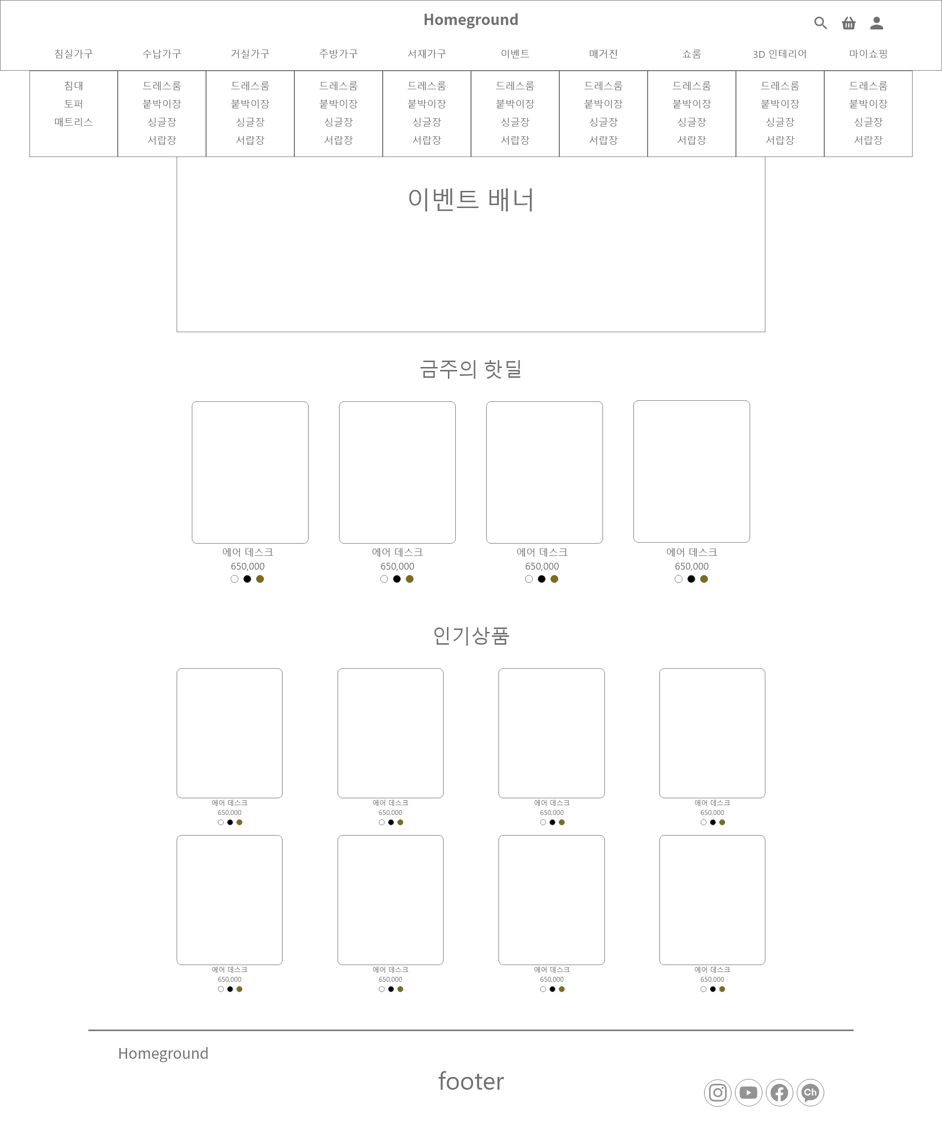
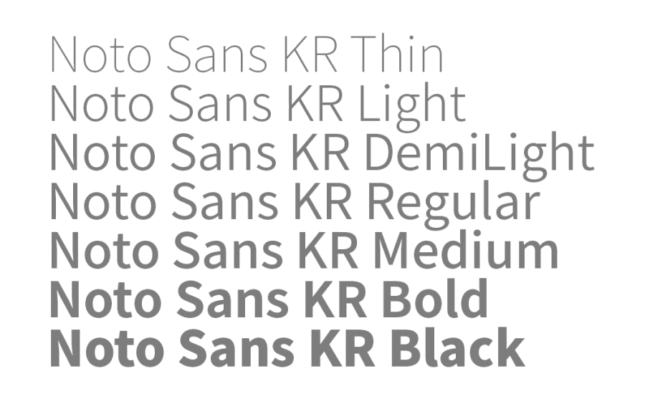
스타일 가이드
메인, 서브 페이지
메인폰트
메인컬러
주요여백
1200px
#000000
#676565
#FFFFFF

Slide 4
“메인화면 디자인”

Slide 5

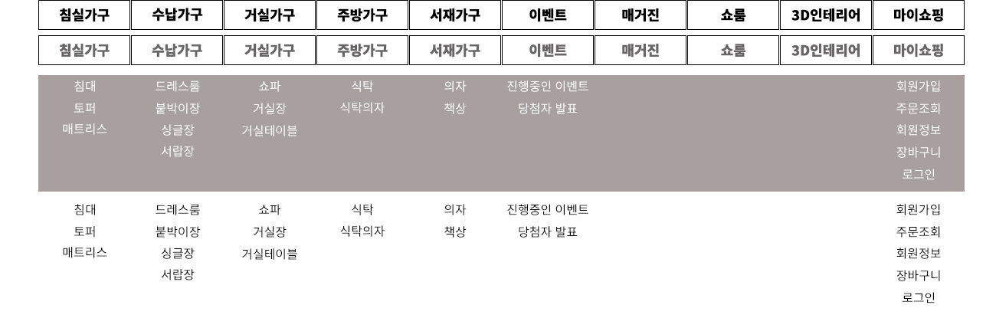

메인화면 디자인
로고, 네비게이션바, 이벤트배너
로고
네비게이션바

Slide 6

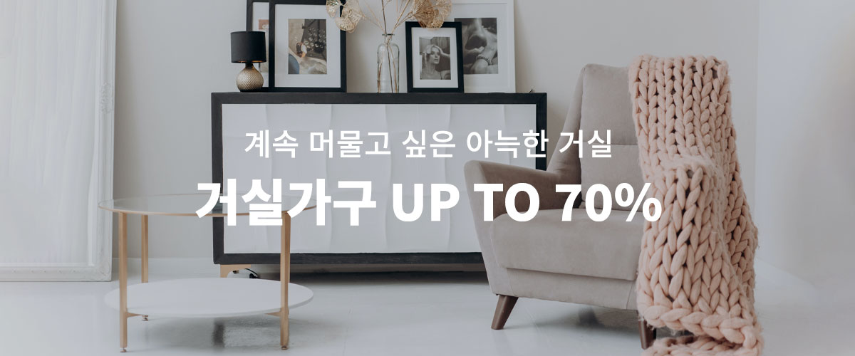




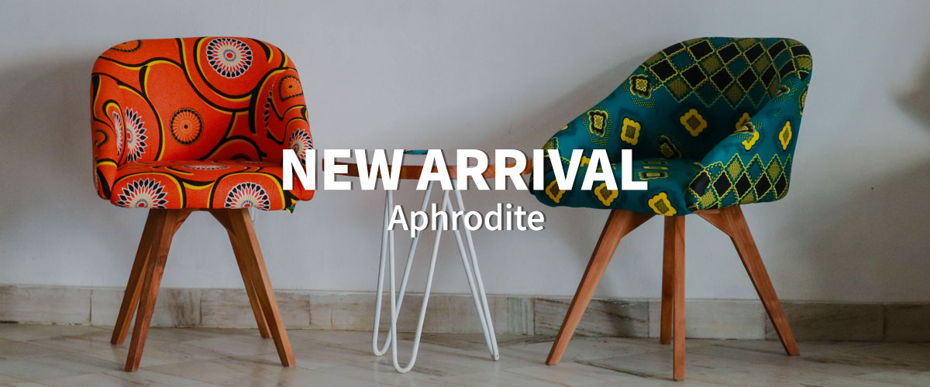

메인화면 디자인
로고, 네비게이션바, 이벤트배너, 아이콘
이벤트배너
아이콘

Slide 7

가구쇼핑몰 데스크톱용 웹사이트 제작
감사합니다!
10조 김지현

